Slide 1

ОТЧЕТ ОБ ИСПОЛНЕНИИ
БЮДЖЕТА ВОЛГОГРАДА
ЗА 2025 ГОД
БЮДЖЕТ ДЛЯ ГРАЖДАН
ДЕПАРТАМЕНТ ФИНАНСОВ АДМИНИСТРАЦИИ ВОЛГОГРАДА

Slide 2
ОСНОВНЫЕ ПОКАЗАТЕЛИ
социально-экономического развития Волгограда
ЧИСЛЕННОСТЬ
занятых в экономике, тыс. человек
отчет 2025 год
ДОХОДЫ населения, %
2025 – 863,9 млрд. рублей
2024 – 757,8 млрд. рублей
479,0
+
14,0
УРОВЕНЬ
зарегистрированной безработицы, %
отчет 2025 год
ВВОД
в эксплуатацию жилых домов, %
2025 – 623,2 тыс. кв. м
2024 – 575,7 тыс. кв. м
0,12
+
8,3
Отчет об исполнении
бюджета Волгограда за 2025 год
ИНВЕСТИЦИИ
в основной капитал, млрд. рублей
отчет 2025 год
ОБОРОТ
розничной торговли, %
2025 – 480,3 млрд. рублей
2024 – 448,4 млрд. рублей
133,0
+
7,1
2

Slide 3
ОСНОВНЫЕ ПАРАМЕТРЫ
бюджета Волгограда
млн рублей
Наименование | 2023 | 2024 | 2025
 |  |  | сумма | темп роста
ДОХОДЫ | 43 024,8 | 45 866,8 | 43 532,5 | 94,9
налоговые и неналоговые | 9 003,7 | 11 940,9 | 14 331,9 | 120,0
безвозмездные поступления | 34 021,1 | 33 925,9 | 29 200,6 | 86,1
РАСХОДЫ | 43 463,6 | 45 607,0 | 43 382,2 | 95,1
налоговые и неналоговые | 9 025,1 | 11 534,4 | 14 094,4 | 122,2
безвозмездные поступления | 34 438,5 | 34 072,6 | 29 287,8 | 86,0
ДЕФИЦИТ (-) / ПРОФИЦИТ (+) | - 438,8 | 259,8 | 150,3
Муниципальный долг | 7 220,0 | 7 220,0 | 7 220,0
Отчет об исполнении
бюджета Волгограда за 2025 год
3

Slide 4
СТРУКТУРА ДОХОДОВ
бюджета Волгограда
млрд рублей
10,8
Налоговые доходы
25%
2,1
Субсидии на транспорт
9,0
Отчет об исполнении
бюджета Волгограда за 2025 год
4%
Субвенции на
образовательный процесс
21%
2,2
5%
Субсидии на переселение граждан
из аварийного жилья
43,5
6,8
2,8
Прочие доходы из
вышестоящих бюджетов
16%
6%
Субсидии на строительство, реконструкцию социальных объектов и объектов коммунальной инфраструктуры
ДОХОДЫ
6,3
15%
8%
3,5
Субсидии на
дорожное хозяйство
Неналоговые доходы
4

Slide 5



ДИНАМИКА
СОБСТВЕННЫХ ДОХОДОВ
14 331,9
млн рублей
УВЕЛИЧЕНИЕ
налоговых и неналоговых доходов
20%
Отчет об исполнении
бюджета Волгограда за 2025 год
+ 23,9% к 2024 г.
+ 9,5% к 2024 г.
Год
Значения
2024
11 940,9
2023
9 003,7
ДОХОДЫ
2022
8 008,2
2021
7 254,4
5

Slide 6
СТРУКТУРА НАЛОГОВЫХ ДОХОДОВ
бюджета Волгограда
млн рублей
1 931,8
8 845,4
6%
Отчет об исполнении
бюджета Волгограда за 2025 год
Госпошлина
637,3
в том числе:
НДФЛ – 8 111,0
(или 75%)
Земельный налог – 734,4 (или 7%)
82%
4%
18%
Патент
391,8
4%
УСН
387,2
3%
НИФЛ
368,0
Прочие
147,5
1%
ДОХОДЫ
6

Slide 7



НАЛОГ НА ДОХОДЫ ФИЗИЧЕСКИХ ЛИЦ
9
%
+
к факту 2024 года
+ 9,1% к 2024 г.
113 196
млн рублей
500,4
355,9
работникам увеличена
заработная плата
Отчет об исполнении
бюджета Волгограда за 2025 год
252,8
11 739
заключено новых
трудовых договоров
ДОХОДЫ
7

Slide 8


ЗЕМЕЛЬНЫЙ НАЛОГ
%
13
+
к факту 2024 года
+ 13,4% к 2024 г.
+
3 264
млн рублей
земельных участка поставлены УФНС на учет
Отчет об исполнении
бюджета Волгограда за 2025 год
2 572
земельным участкам
оформлены
правоустанавлиющие документы
ДОХОДЫ
8

Slide 9

СПЕЦИАЛЬНЫЕ НАЛОГОВЫЕ РЕЖИМЫ: УСН и ПСН
Ключевые условия применения УСН
Патентная система налогообложения (ПСН)
доходы за текущий отчётный период не превышают 450 млн рублей;
балансовая стоимость основных средств
не более 200 млн рублей;
средняя численность работников не более 130 человек
количество индивидуальных предпринимателей, применяющих ПСН, возросло в 19 раз (2021-2025 гг.).
изменение срока уплаты налога
Отчет об исполнении
бюджета Волгограда за 2025 год
+ 2,4% к 2024 г.
+ 84,9% к 2024 г.
млн рублей
ДОХОДЫ
9

Slide 10
ДОХОДЫ
от размещения нестационарных торговых объектов (НТО)
%
14
+
к факту 2024 года
2 278
+ 13,6% к 2024 г.
мест
млн рублей
Отчет об исполнении
бюджета Волгограда за 2025 год
в Схеме размещения
мест
1 713
заключены договоры
ДОХОДЫ
10

Slide 11
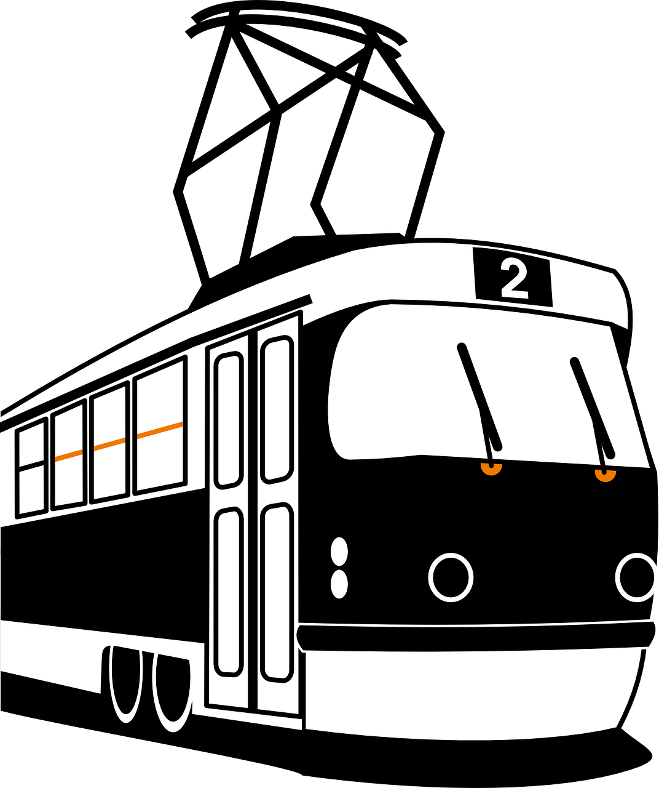

ДОХОДЫ
от платы за проезд пассажиров и провоз багажа
%
11
+
к факту 2024 года
+ 11,2% к 2024 г.
633
млн рублей
млн рублей
Отчет об исполнении
бюджета Волгограда за 2025 год
АО «Электротранспорт Плюс»
690
млн рублей
ООО «Волгоградский
автобусный парк»
ДОХОДЫ
11

Slide 12



ТУРИСТИЧЕСКИЙ НАЛОГ
(установлен с 1 января 2025 года)
ПОТЕНЦИАЛ РОСТА
До 2029 года ЕЖЕГОДНОЕ УВЕЛИЧЕНИЕ налоговой ставки на 1%
(с 1% до 5%)
43
млн рублей
1
дня
%
3
средняя длительность пребывания туристов
ВОЛГОГРАД вошел в топ-10 САМЫХ ПОПУЛЯРНЫХ НАПРАВЛЕНИЙ
факт поступлений в 2025 году
налоговая ставка
в 2025 году
Отчет об исполнении
бюджета Волгограда за 2025 год
млн рублей
1 360,8
1 183,3
1 034,5
по данным Минэкономразвития России
1 032,3
ДОХОДЫ
Туристический поток Волгограда, тыс. человек
12

Slide 13


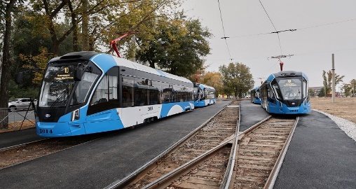
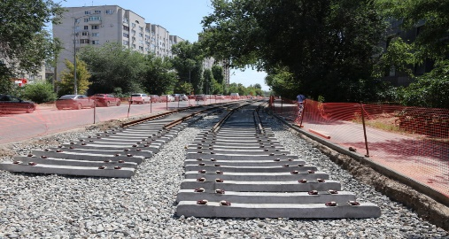
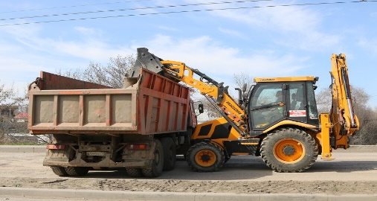
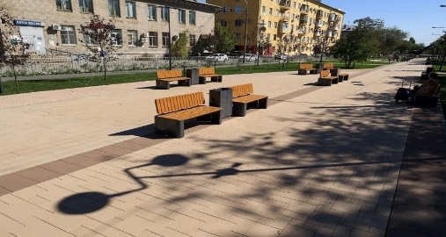
ПРОГРАММНО-ЦЕЛЕВОЕ ФИНАНСИРОВАНИЕ
Программные расходы
млрд рублей
90
16
39,1
%
млрд рублей
расходы
в 2025 году
доля от общей
суммы расходов
муниципальных программ
43,4
Отчет об исполнении
бюджета Волгограда за 2025 год
в том числе Национальные проекты
объем расходов
в 2025 году
4,5
млрд рублей
3
10
расходы
в 2025 году
национальных проекта
федеральных проекта
РАСХОДЫ
13

Slide 14









ОСНОВНЫЕ РАСХОДЫ по отраслям
16 154
37%
млн рублей
Образование
43 382,2
млн рублей
9 688
22%
ЖКХ
6 691
15%
Дорожное хозяйство
Отчет об исполнении
бюджета Волгограда за 2025 год
4 835
11%
Транспорт
Социальная политика
1 494
3%
762
2%
Культура
Год
Значения
626
1%
2024
45 607,0
Физическая
культура и спорт
2023
43 463,6
РАСХОДЫ
2022
31 994,7
Национальная безопасность
297
1%
2021
26 208,1
14

Slide 15

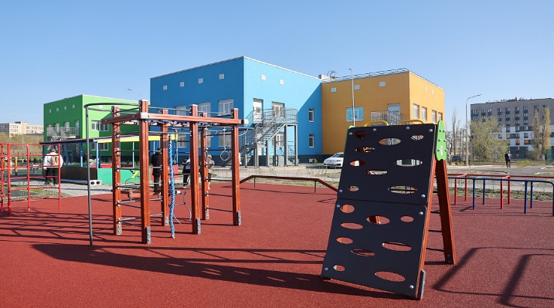

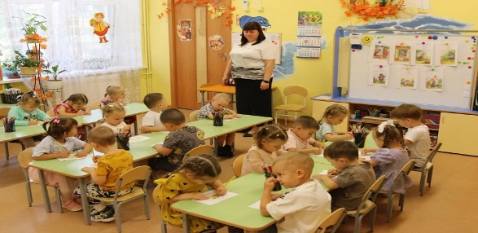
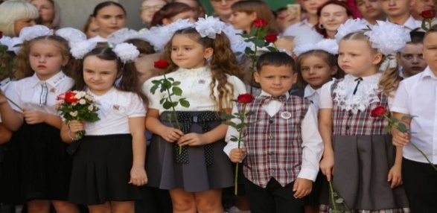

ОБРАЗОВАНИЕ
16 153,9
млн рублей
Оснащено 1 325 мест
современными средствами обучения
в 2 общеобразовательных
объем финансирования
в 2025 году
учреждениях
Построен новый детский сад на 140 мест
в Тракторозаводском районе
Отчет об исполнении
бюджета Волгограда за 2025 год
Детский сад на 140 мест
в Тракторозаводском районе
Выполнен капитальный ремонт
в 3 общеобразовательных
учреждениях
в Краснооктябрьском, Дзержинском и
Красноармейском районах
РАСХОДЫ
Выполнено проектирование школы в микрорайоне «Родниковая долина» в Советском районе
на 1 280 мест
15

Slide 16

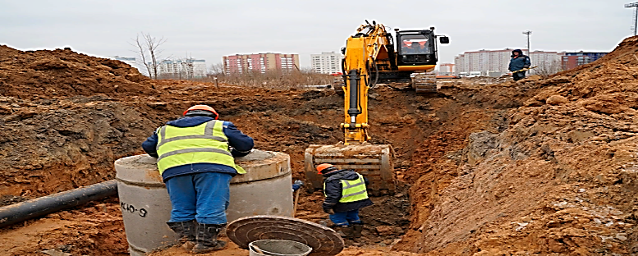

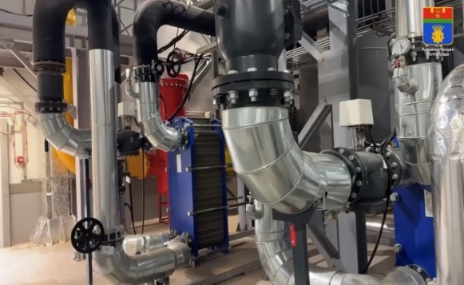


КАПИТАЛЬНЫЕ ВЛОЖЕНИЯ в сфере ЖКХ
4 197,5
млн рублей
Строительство 4 котельных
в Центральном и Дзержинском районах
объем капитальных вложений
в 2025 году
Строительство 5 водоводов
Отчет об исполнении
бюджета Волгограда за 2025 год
в Советском и
Красноармейском районах
Строительство водопроводных сетей и сооружений в центрально-западной части Волгограда
Строительство 1 водопроводной
насосной станции
в Советском районе
Современная котельная
на ул. Глазкова
в Центральном районе
(мощность 240 мегаватт)
Строительство 2 водопроводных
РАСХОДЫ
сетей
в Красноармейском
В Центральном районе построена
самая крупная котельная в ЮФО
и Советском районах
16

Slide 17
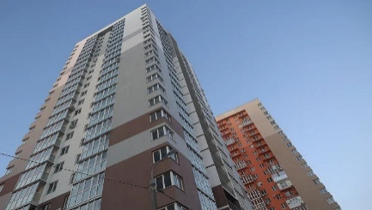
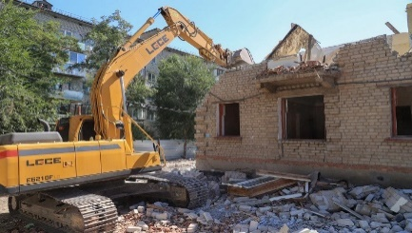




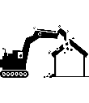
ПЕРЕСЕЛЕНИЕ ГРАЖДАН ИЗ АВАРИЙНОГО ЖИЛЬЯ
2 485,1
млн рублей
объем финансирования
в 2025 году
Отчет об исполнении
бюджета Волгограда за 2025 год
1 351,0
млн рублей
174,1
млн рублей
23,4
млн рублей
Приобретение жилых помещений
(512 квартир,
площадью 20 133,67 кв. м)
Возмещение за изымаемые жилые помещения
(54 жилых помещения, площадью 2 108,48 кв. м)
Ремонт и содержание муниципального жилого фонда
960,0
млн рублей
55,2
млн рублей
10,4
млн рублей
РАСХОДЫ
Приобретение жилых помещений маневренного жилищного фонда (208 квартир,
площадью 10 163,0 кв. м)
Взносы на капитальный ремонт МКД
Снос расселенных аварийных жилых домов
(6 МКД, разработка проектов организации работ – 14 МКД)
17

Slide 18

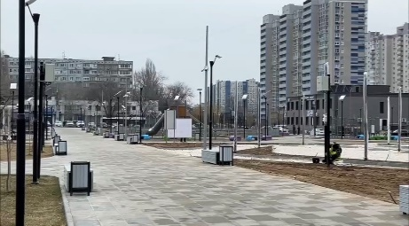
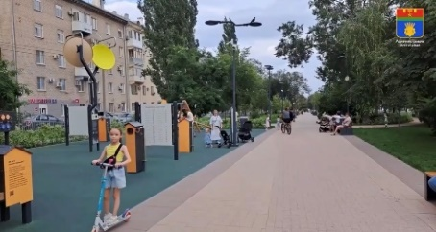
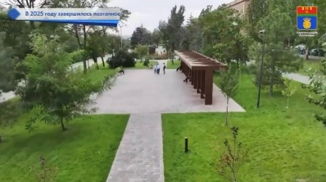
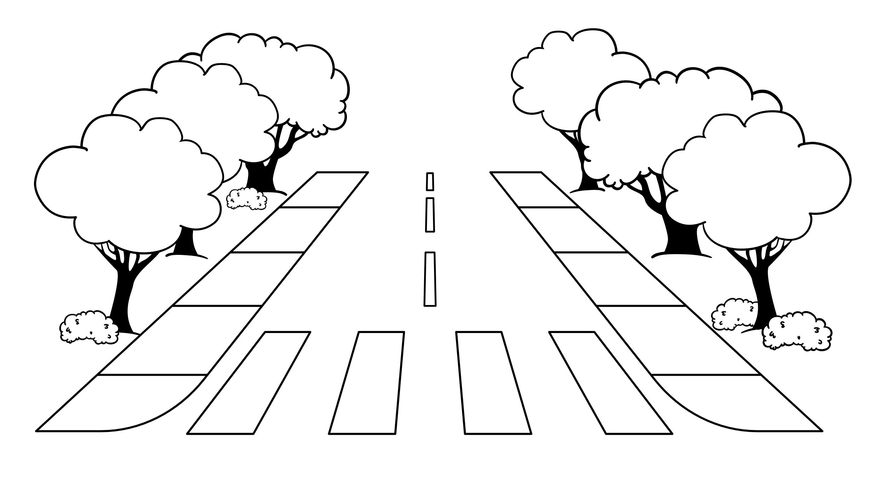
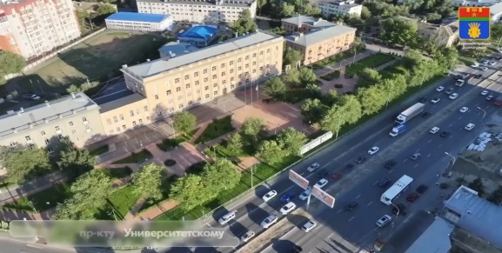
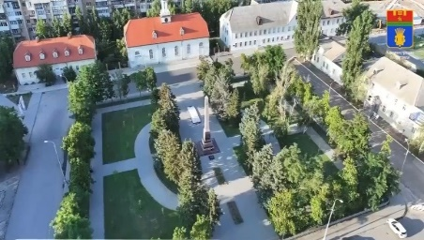
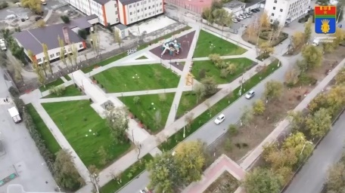
СОВРЕМЕННАЯ ГОРОДСКАЯ СРЕДА
2 223,2
млн рублей
143
%
объем финансирования
сферы благоустройства
в 2025 году
темп роста расходов
к уровню 2024 года
Отчет об исполнении
бюджета Волгограда за 2025 год
Благоустройство
«Парк героев-летчиков»
в Дзержинском районе
Благоустройство
проспекта Металлургов
в Краснооктябрьском районе
Благоустройство
верхней террасы набережной
в Центральном районе
16
общественных
территории
РАСХОДЫ
1
дворовая
территория
Благоустройство территории,
прилегающей к ЗАГС по проспекту Университетскому в Советском районе
Благоустройство территории, прилегающей в музею-заповеднику «Старая Сарепта»
в Красноармейском районе
Благоустройство
сквера им. Руднева
в Кировском районе
18

Slide 19
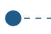





ДОРОЖНОЕ ХОЗЯЙСТВО
4 993,2
млн рублей
1 698,0
млн рублей
объем финансирования
в 2025 году
объем капитальных вложений
в 2025 году
Отчет об исполнении
бюджета Волгограда за 2025 год
Итоги 2025 года
нормативного состояния автомобильных дорог
Реконструкция ул. Латошинской
(от ул. Героев Тулы до выхода на III Продольную магистраль) 1-й этап, протяженностью – 2,501 км
85
%
Реконструкция ул. Ангарская
в Дзержинском районе
3-й этап, протяженностью – 2,2 км
1 247
45
Установлено и заменено дорожных знаков
Ремонт
улично-дорожной сети
Строительство ул. Родниковой
в Дзержинском районе
1-й этап, протяженностью – 1,441 км
единиц
единиц
70
10
Строительство ул. им. Абадиева
в Советском районе
протяженностью – 0,167 км
Обустроено остановок общественного транспорта
Установлено светофорных объектов
РАСХОДЫ
Строительство пер. Зеленоградский
протяженностью – 0,630 км
единиц
единиц
56
14
Обустроено
пешеходных переходов
Реконструировано светофорных объектов
Разработка проектно-сметной документации
1 дорога: реконструкция по ул. Санаторная в Кировском районе
19

Slide 20



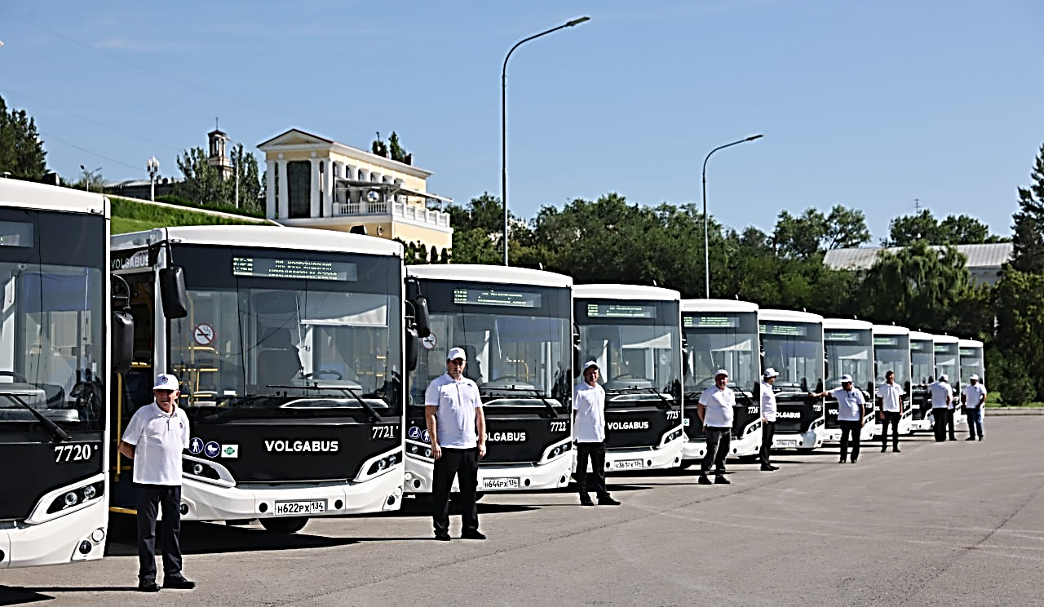
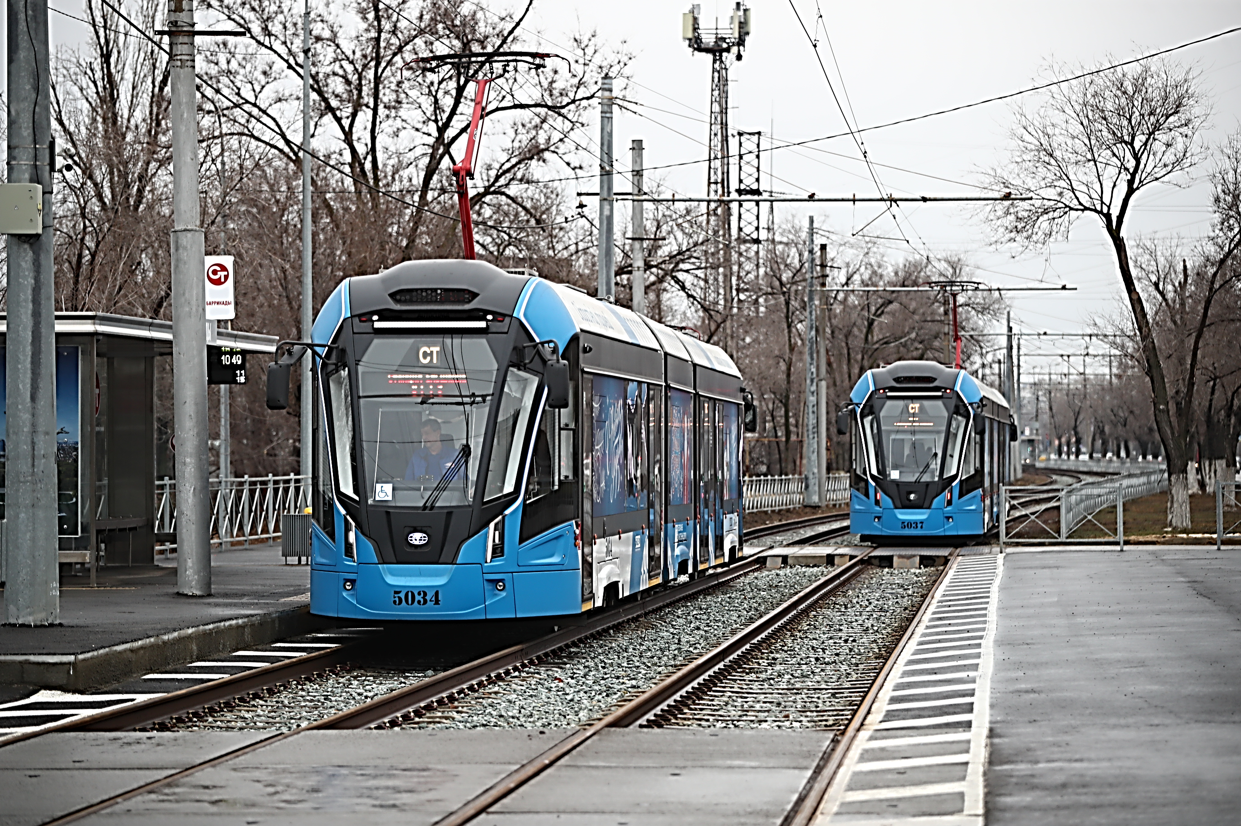
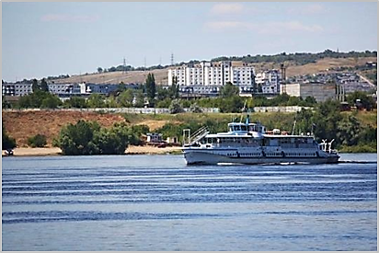
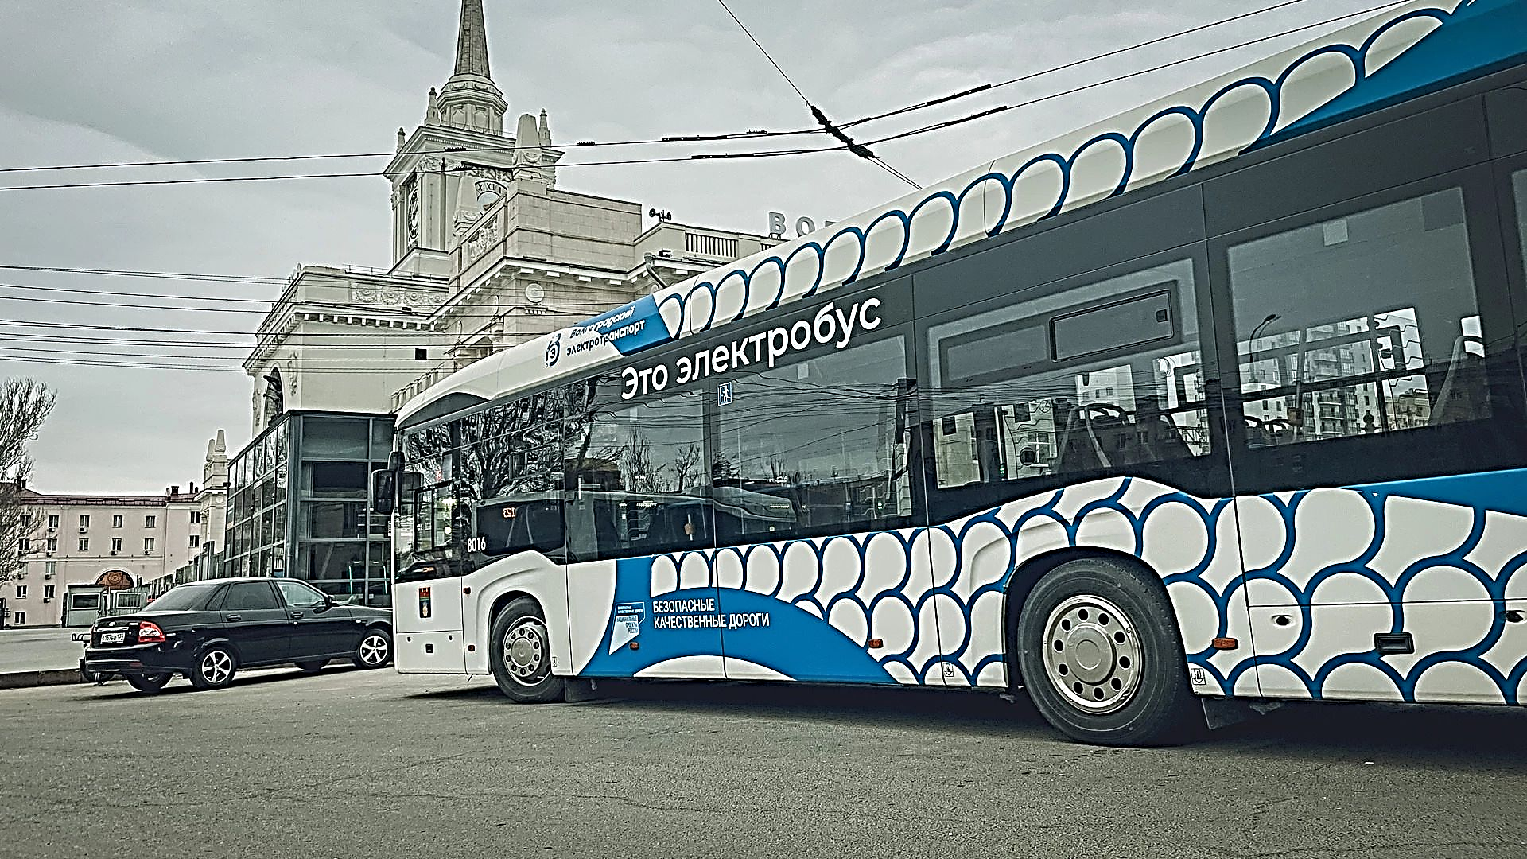
ТРАНСПОРТ
4 834,9
млн рублей
Программа обновления транспорта
Приобретено
за период 2023-2025 годов
в том числе в 2025 году:
объем финансирования
в 2025 году
271 ед. автобусов
112 ед. троллейбусов
21 ед. электробусов
62 ед. трамваев
15 ед. автобусов (большого класса)
35 ед. автобусов (среднего класса)
Отчет об исполнении
бюджета Волгограда за 2025 год
2 367,1
млн рублей
1 942,2
млн рублей
100,6
млн человек
Электрический транспорт
Автомобильный транспорт
277,8
млн рублей
79,6
млн рублей
Перевезено по регулируемым тарифам
Приобретение автобусов
(в лизинг)
Водный транспорт
РАСХОДЫ
20

Slide 21
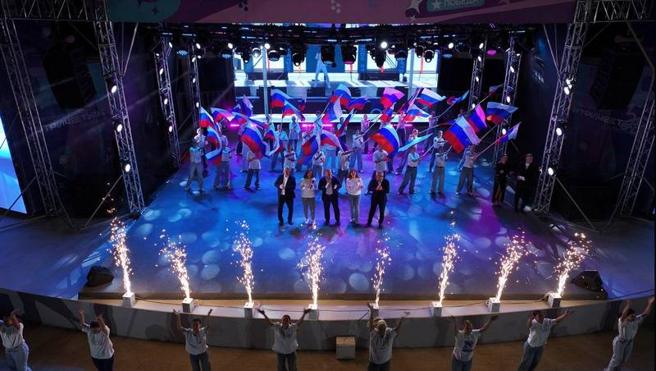

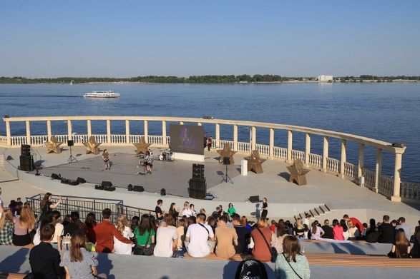

КУЛЬТУРА, МОЛОДЕЖНАЯ ПОЛИТИКА
1 155,9
млн рублей
В Волгограде действуют
14
12
учреждений молодежной политики
учреждений культуры
объем финансирования
в 2025 году
Отчет об исполнении
бюджета Волгограда за 2025 год
Проведено
3 342 мероприятия
Молодежный фестиваль #ТриЧетыре
Охват
1 553,7 тыс. человек
РАСХОДЫ
Мероприятие
в рамках историко-культурного фестиваля семейных традиций
21

Slide 22


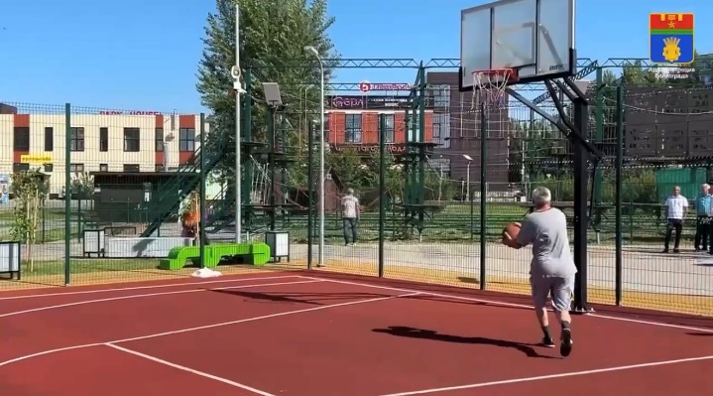
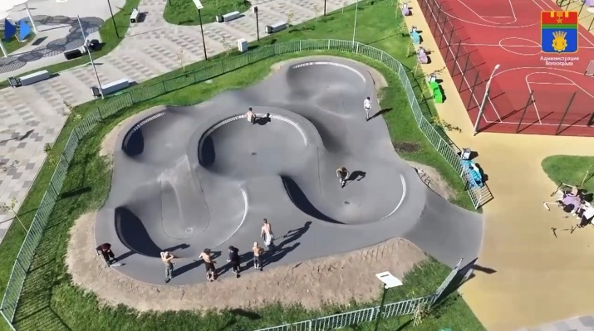
ФИЗИЧЕСКАЯ КУЛЬТУРА и СПОРТ
млн рублей
Открыто 2 многофункциональных
спортивных площадок
625,6
объем финансирования
в 2025 году
в Дзержинском, Ворошиловском районах
Открыт 1 памп-трек
Отчет об исполнении
бюджета Волгограда за 2025 год
в Дзержинском районе
Многофункциональная
спортивная площадка
в Дзержинском районе
Проведено 1 643 мероприятия
(физкультурных и спортивных)
Памп-трек
в «Парк героев-летчиков»
в Дзержинском районе
РАСХОДЫ
Охват 110,2 тыс. человек
22

Slide 23
МУНИЦИПАЛЬНЫЙ ДОЛГ
СТРУКТУРА МУНИЦИПАЛЬНОГО ДОЛГА
ДОЛЯ
БЮДЖЕТНОГО КРЕДИТА
7 220,0
млн рублей
59%
бюджетный кредит
для замещения
кредитов от кредитных организаций под 0,1%
ДИНАМИКА
ДОЛГОВОЙ НАГРУЗКИ
11%
снижение
к факту 2024 года
(с 61% до 50%)
Отчет об исполнении
бюджета Волгограда за 2025 год
23

Slide 24



КОМПЛЕКСНАЯ ПРОГРАММА
перспективного развития города-героя Волгограда до 2034 года
ОБЪЕМ ИНВЕСТИЦИЙ
по 8 направлениям развития программы
1 642,1
млрд рублей
Итоги реализации за период 2024 – 2025 годов
Итоги реализации за 2025 год
102
15,1
49,6
57
7,4
26,0
мероприятия
объем налоговых поступлений, млрд рублей
объем
инвестиций,
млрд рублей
мероприятий
объем налоговых поступлений, млрд рублей
объем
инвестиций,
млрд рублей
*
*
в консолидированный бюджет Волгоградской области
в консолидированный бюджет Волгоградской области
*
*
СОЦИАЛЬНЫЕ И ЭКОНОМИЧЕСКИЕ ЭФФЕКТЫ
Отчет об исполнении
бюджета Волгограда за 2025 год
НОВОЕ ЖИЛЬЕ
307,3 тыс кв.м.
НОВЫЕ РАБОЧИЕ МЕСТА
2,6 тыс
УЛУЧШЕНИЕ экологии
10,4 тыс зеленых насаждений
312 мест отходов ликвидировано
РАССЕЛЕНО
из аварийного фонда
4,1 тыс чел
НОВЫЕ МЕСТА в ШКОЛАХ
2 тыс
ОБЕСПЕЧЕНИЕ транспортной мобильности населения
60 автобусов
24

Slide 25
ОТЧЕТ ОБ ИСПОЛНЕНИИ
БЮДЖЕТА ВОЛГОГРАДА
ЗА 2025 ГОД
БЮДЖЕТ ДЛЯ ГРАЖДАН
ДЕПАРТАМЕНТ ФИНАНСОВ АДМИНИСТРАЦИИ ВОЛГОГРАДА

